Slide 1
线段树
罗海旻 朱锦辉 万玉婷 董超

Slide 2
小组成员
One of top the World
罗海旻 线段树相关概念以及poj2777解题报告
朱锦辉 离散化以及poj3277解题报告
万玉婷 Heap Tree以及poj2761解题报告
董超 poj3677解题报告

Slide 3
线段树
Segment tree

Slide 4
线段树
Segment tree
定义
性质
基本操作
什么样的树是一颗线段树？
线段树有哪些有用的性质？
如何构建、更新线段树？如何获取需要的数据？

Slide 5
线段树的定义
Definition
定义以及相关概念
“
线段树是一种二叉树，可视为树状数组的变种，最早出现在2001年，由程序竞赛选手发明
”

Slide 6
线段树的定义
Template for writing your content used bullet
线段树是一颗二叉搜索树，树中的每一个节点表示一个区间[a,b]，它基本能保证每个操作的时间复杂度为O(log n)
叶子节点表示一个单位区间(即区间内只有一个点)
对非叶结点所表示的区间[a,b]，其左子树表示的区间是[a,(a+b)/2]，右子树表示的区间是[(a+b)/2+1,b]

Slide 7
线段树的定义
Definition
长度为1的线段称为元线段
一颗树被称为线段树，当且仅当这棵树满足如下条件：
该树是一颗二叉树
树中的每一个结点都对应一条线段[a,b]
树中的结点是叶子结点，当且仅当它所代表的线段是元线段
树中非叶子结点都有左右两棵子树，左子树树根对应线段[a,(a+b)/2]，右子树树根对应线段[(a+b)/2,b]

Slide 8
线段树的性质
Property
线段树的基本性质
“
线段树是一个平衡的二元树，所有叶子到根的距离最多只差1。
”
节点数量
高度
平衡树

Slide 9
线段树的性质
Property
线段树是一棵平衡树，树的高度为log L
线段树把区间上的任意一条长度为L的线段都分为不超过2log L条线段的并
线段树上的结点个数不超过2L个
任两个结点要么是包含关系（纵），要么没有共同部分（横），不可能部分重叠
给定一个叶子p， 从根到p路径上所有结点代表的区间都包含p， 且其他结点代表的区间都不包含点p

Slide 10





线段树的基本操作
Operation
构建、更新、查询
“
线段树所要提供的是查询一个区间 [l,r] 内的信息 f([l,r]))，并允许修改操作
”

Slide 11
线段树的构建
Construct
线段树的基本存储结构
struct node {
int left, right, mid;
}
left 和 right 分别代表该节点所表示线段的左右端点，即当前节点所表示的线段为[left, right]
mid = (left + right) / 2，为当前线段的中点
实际应用中，线段树的每个节点上往往都增加了一些其他的域。在这些域中保存了某种动态维护的信息，视不同情况而定。这些域使得线段树具有极大的灵活性，可以适应不同的需求。添加适当的数据域以及对其进行维护恰恰是使用线段树的精髓所在

Slide 12
线段树的构建
Construct
可以采用数组来保存线段树的每一个节点。对于非叶节点，若它在数组中编号为 rt，则其左右子节点的编号为2*rt， 2*rt+1。
由于线段树是二分的树型结构，可以用递归的方法。让根节点表示区间[1,L]，即L个数所组成的一个区间。从根节点开始来建立一棵线段树。
对于区间[1,L]，共有2L - 1 个节点，时间复杂度O(L)
void build(int rt, int left, int right) {
if interval rt has only one element then
initial
return
end if
set mid to (left + right) >> 1
build(rt << 1, left, mid)
build(rt << 1 | 1, mid + 1, right)
push_up(rt)
}

Slide 13
线段树的构建
Construct
1
[1,6]
例：在区间[1,6]构建用于查询区间最小值的线段树，对应的值为{5, 2, 4, 7, 1, 6}
2
[1,3]
1
[4,6]
2
[1,2]
4
[3,3]
1
[4,5]
6
[5,5]
5
2
7
1
[1,1]
[2,2]
[4,4]
[5,5]

Slide 14
区间更新
Update
1
[1,6]
当需要修改一个指定区间的值域的时，需要通过二分查找的方式，也就是从根节点开始搜索线段树，直至找到需要的区间。
但是不能仅仅修改这个区间的值域，因为该区间与其子孙节点属于包含关系，该区间性质的改变意味着所有子区间的性质同时发生了改变，那么就需要对其子孙节点全部进行修改。
如果在一次区间修改的过程中，连同其子孙区间全部修改，则改动的节点数必定会远远超过O(log n)，这样显然破坏了线段树优越的时间复杂度
2
[1,3]
1
[4,6]
2
[1,2]
4
[3,3]
1
[4,5]
6
[5,5]
5
2
7
1
[1,1]
[2,2]
[4,4]
[5,5]

Slide 15
区间更新
Update
但是由于子孙节点未进行任何修改，显然会导致查询子孙节点时的错误，例
区间修改时如果修改了一个节点所表示的区间，也不用去修改它的子节点。对于被修改节点的祖先节点，也必须更新它所记录的值。
1
[1,6]
2
3
[1,3]
1
[4,6]
Lazy: 1
2
[1,2]
4
1
[4,5]
3
[3,3]
6
[5,5]
5
2
7
1
[1,1]
[2,2]
[4,4]
[5,5]

Slide 16
区间更新
Update
延迟标记(Lazy思想)
每个结点新增加一个标记，记录这个结点是否被进行了某种修改操作(这种修改操作会影响其子结点)。对于任意区间的修改，我们先按照查询的方式将其划分成线段树中的结点，然后修改这些结点的信息，并给这些节点标上代表这种修改操作的标记。在修改和查询的时候，如果我们到了一个结点p ，并且决定考虑其子结点，那么我们就要看看结点p 有没有标记，如果有，就要按照标记修改其子结点的信息，并且给子结点都标上相同的标记，同时消掉p 的标记。

Slide 17
区间更新
Update
void update(int left, int right, int delta, int rt, int l, int r) {
if interval [left, right] contains interval [l, r] then
update value with delta
set lazy mark
return
end if
if interval rt has a lazy mark then
push_down(rt)
end if
set mid to (l + r) >> 1
if lefr <= mid then
update(left, right, delta, rt << 1, l, mid)
end if
if right > mid then
update(left, right, delta, rt << 1 | 1, m + 1, r)
end if
push_up(rt)
}
延迟标记(Lazy思想)

Slide 18
区间更新
Update
1
[1,6]
延迟标记(Lazy思想)
3
[1,3]
2
1
[4,6]
Lazy: 1
3
[1,2]
[4,5]
2
4
[3,3]
1
6
[5,5]
6
5
2
3
7
1
[1,1]
[2,2]
[4,4]
[5,5]

Slide 19
区间查询
Query
int query(int left, int right, int rt, int l, int r) {
if interval [left, right] contains interval [l, r] then
return value of interval rt
end if
if interva rt has lazy mark then
push_down(rt)
end if
set mid to (l + r) >> 1
if lefr <= mid then
set res1 to query(left, right, rt << 1, l, mid)
end if
if right > m then
set res2 to query(left, right, rt << 1 | 1, m + 1, r)
end if
return combine(res1, res2)
}
输入一个区间，获取该区间的有关信息，例如区间最小值、区间和或第K小的值等等。
如果线段树中有节点直接代表了查询的区间，那么直接返回该区间即可；反之，可以将查询的区间分割成两个线段树中节点代表的区间，通过对两个区间信息的合并求得所需要的区间信息。
通过递归的方法从根节点进行搜索，搜索过程中若有节点含有Lazy标记，那么需要将Lazy标记往下推，以保证结果的正确性。

Slide 20
区间查询
Query
[3,4]
[3,4]
1
[1,6]
查找区间[3,4]
Result = min(4,7) = 4
2
[1,3]
1
[4,6]
2
[1,2]
4
[3,3]
1
[4,5]
6
[5,5]
5
2
7
1
[1,1]
[2,2]
[4,4]
[5,5]

Slide 21
向上回溯和向下延迟更新
Push_up and push_down
Push_up
void push_up(int rt) {
set value[rt] to combine(value[rt << 1], value[rt << 1 + 1])
}
void push_down(int rt) {
update the value of left child
update the value of right child
pass the lazy mark to left child
pass the lazy mark to right child
eliminate lazy[rt]
}
根据子节点的值更新父节点的值
Push_down
根据当前节点的Lazy标记更新子节点的信息，并取消当前节点的标记，将标记传递给子节点

Slide 22
Count Colors
Poj 2777

Slide 23
Poj 2777
Count Colors
03
02
01
解题步骤
代码实现
思路分析
题意理解

Slide 24
题目大意
Question
一块长为L厘米的超长木板（L>0），可将木板均分层L块，从左到右标记为1、2、……、L，每块1cm长。给每一小块这一种颜色，有如下操作：
“C A B C”将从A到B的木板用C着色；
“P A B”输出A到B之间的不同种颜色个数；
假设颜色的总数T很小，为了简化问题，将颜色命名为1、2、……、T。一开始，用颜色1为木板着色。
输入：
第一行 L（1~100000）、 T（1~30）、 O（1~100000）（记为操作的个数）
接着的O行 “C A B C”或“P A B”（A可能大于B，A/B/C均为数字
输出：
每次操作后的结果（每行一个，实际上只有P对应的才会有输出）

Slide 25
题意分析
Analysis
本题可将长木板视为一个闭区间，那么就转化成了一个区间操作的问题。依据题意，对长木板的两种操作：着色和计算给定范围内颜色数量，分别对应区间更新和区间查询，为线段树的经典操作，故本题可以用线段树很好的解决。

Slide 26

算法设计
Algorithm Design
颜色表示
考虑到一共只用30种颜色，那么一个int类型的数，即32bit即可表示，即一个bit表示一种颜色
00000000000000000000000000000010
00000000000000000000000000000100
00000000000000000000000000001000
00000000000000000000000000010000
01000000000000000000000000000000

Slide 27
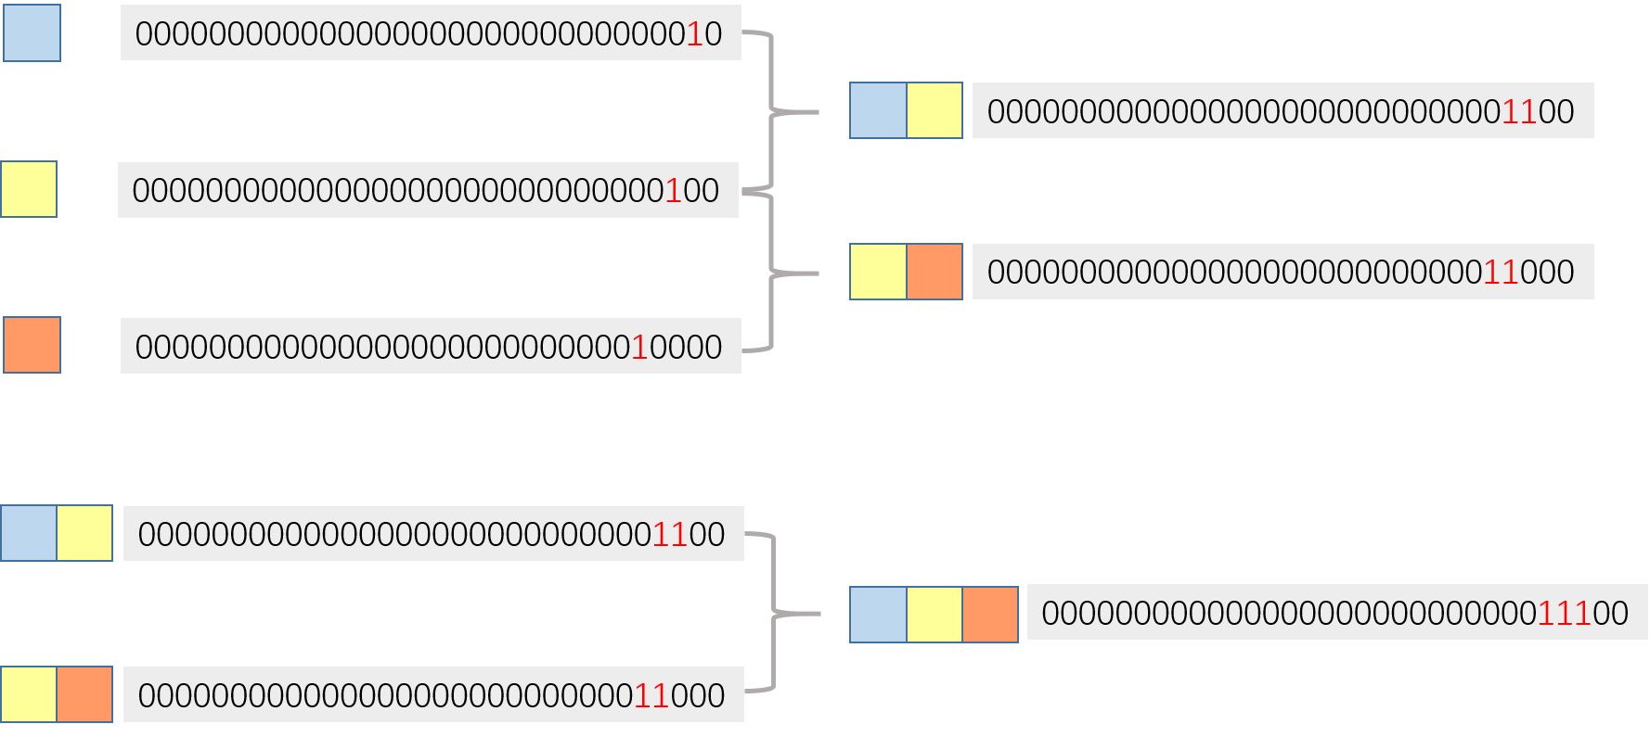
算法设计
Algorithm Design
区间合并
两个表示颜色的int数进行或运算实现两个区间的颜色信息的合并

Slide 28

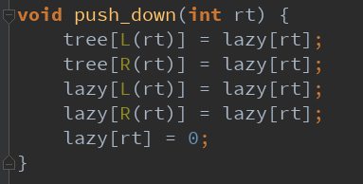
算法设计
Algorithm Design
Push up
两个表示颜色的int数进行或运算实现两个区间的颜色信息的合并
Push down
对一个区间上色，意味着这个区间的两个子区间都被上了同一种颜色，此时Lazy标记为新上的一种颜色，那么子区间的颜色和Lazy标记的一致，且子区间的Lazy标记和父区间的一致，父区间的Lazy取消。

Slide 29
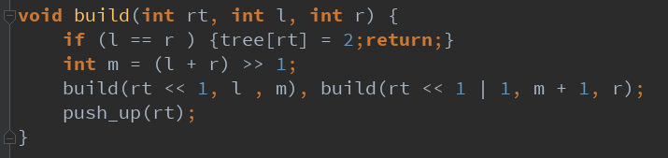
算法设计
Algorithm Design
线段树的构建
线段树的每个节点表示该区间拥有的哪几种颜色
根据题意，初始状态下模板只有一种颜色，在建树的过程中将各个节点的值域初始化为2

Slide 30
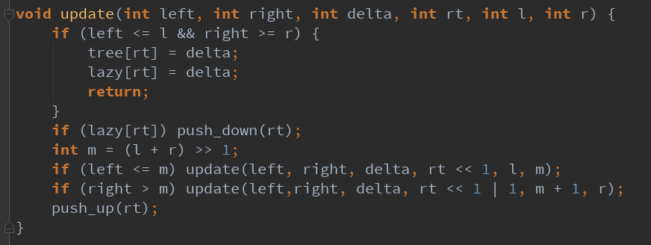
算法设计
Algorithm Design
区间更新
delta即为要为区间[left, right]上的颜色，将找到的区间颜色更改为delta并打上Lazy标记。

Slide 31
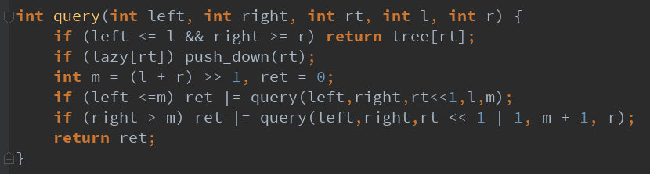
算法设计
Algorithm Design
区间查询
若直接找到符合要求的区间，返回该区间的值，否则将其分割为处在线段树当中的两个子区间进行查找，将两个子区间的颜色合并，即可得到需要的区间的颜色信息。

Slide 32
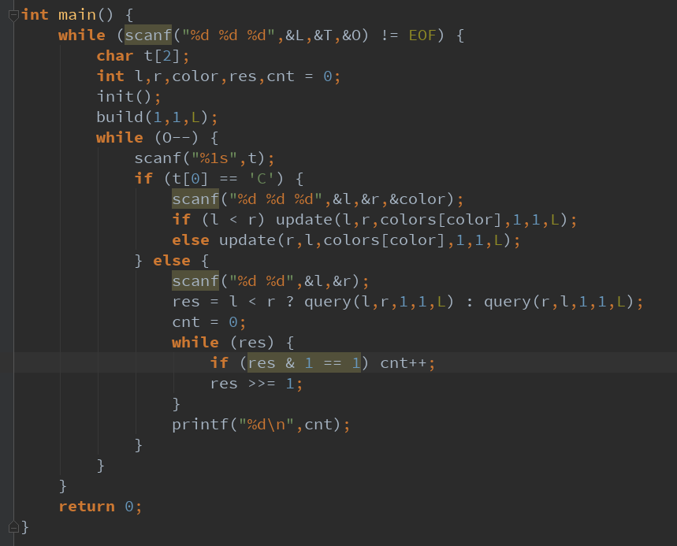
算法设计
Algorithm Design
主函数
根据输入依次对线段树进行修改、查询等操作，要注意左区间端点应该不大于右区间端点。通过统计某一区间的值中1的个数即可得出该区间的颜色数量。

Slide 33
程序测试
Test
测试数据
Input:
2 2 4
C 1 1 2
P 1 2
C 2 2 2
P 1 2
Output:
2
1

Slide 34
Segment Tree
City horizon: poj 3277

Slide 35
CONTENT LIST
Content 01 线段树
DEF of Segment Tree
BASIC OPERATIONS of Segment Tree
Content 02 离散化
DEF of Discretization
Why and How
Content 03 Implementation
Pesudo code
Good ways of implementing the data structure
65%
Content 04 POJ3277
50%
Solution of City Horizon – POJ3277
My Ways of Testing and Debugging
85%
40%

Slide 36
线段树的一点点补充
Extra knowledge of segment tree

Slide 37
线段树
一些关于线段树的概念和小性质
计算几何：计算几何在长期的发展中，诞生了许多实用的数据结构。区间查询，穿刺查询都是计算几何解决的问题。作为特例中的特例，线段树解决的问题是：一维空间上的几何统计。
空间复杂度：最坏情况是满二叉树，节点总数为L+[L/2]+[L/4]+…=2L(L为总区间长度)。
时间复杂度：
更新和查询操作都是基于二分的。
虽然可能需要同时递归到两个分支中去，比如往[1,7]中插入[3,5]，同时需要往[1,4]和[4,7]中插入[3,5]。
但是好在每一层最多只有两个未被完全覆盖的区间需要递归处理，因此更新和查询的复杂度为O(h)，其中h为树的高度。显然，[a,b]上的线段树满足h=O(log(b-a))。

Slide 38
最经典的问题：区间和
[1,4)?
[0,4)
Query [1,4) in [0,4)
左边，Query [1,2) in [0,2)
右边，Get 1
右边，Get [2,4) in [2,4)
[0,2)
[2,4)
[2,4)
虽然每次都有可能同时递归进入两棵子树，
但每层实际上只访问了两个节点。(为什么？)
0
1
1
2
3
因为查询是连续的啊……

Slide 39
线段树求区间和的时间复杂度
直接把原数组处理成前缀和
For i=2 to n do
A[i] += A[i-1]
Ans(a,b) = A[a] - A[b-1]
数据结构 | 修改元素 | 取前缀和
直接存储原数组 | O(1) | O(n)
直接存储前缀和 | O(n) | O(1)
线段树 | O(logn) | O(logn)
线段树沟通了原数组和前缀和！

Slide 40
离散化
为什么要离散化？
线段树的空间复杂度为O(2L)，其中L为区间长度。
如果需要更新和查询的区间长度很大会怎么样？
[0,1000000)
[0,500000)
[0,250000)
[250001, 500000)
[500001,1000000)
[500001,750000)
[750001,1000000)
线段树会占用大量的空间，随之而来的是时间开销的增长。
…

Slide 41
离散化
为什么要离散化？
在某些题目中，
大部分需要更新和查询的区间范围较小；
大区间只占很少的一部分，或者需要更新和查询的区间总数较少。
如果将这些区间投影到一个数轴上，可以发现这些区间的端点是稀疏的，真正需要处理的区间并不是很多。
可以对区间端点进行离散化！

Slide 42
离散化
为什么要离散化？
将所有需要处理的区间的端点按从小到大的次序映射到一个较小的整数集，即：
{0,1,2,3,4, …}
利用这些小整数去替代原来的区间端点建立线段树。
大大减少了线段树的空间开销，也减少了更新和查询的时间花费。
[0, 10) [3, 100000) 区间端点排序为0, 3, 10, 100000
区间离散化为[0, 2) [1, 3)

Slide 43
Implementation
线段树和离散化的一些好的实现方式
点修改
单次更新只修改一个点的值。
区间修改
单次更新修改区间里的每一个点的值。

Slide 44
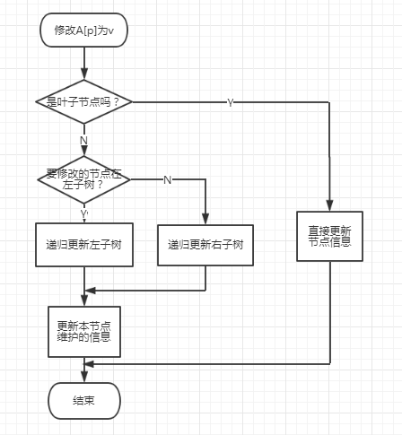
点修改：update操作
//Pesudo code
//修改A[p]为v
SET M to (L+R)/2
IF this node is leave THEN
SET all messages needed directly
ELSE
IF node to be updated in left subtree THEN
CALL update with left child
ELSE
CALL update with right child
SET all messages according to left child and right child

Slide 45
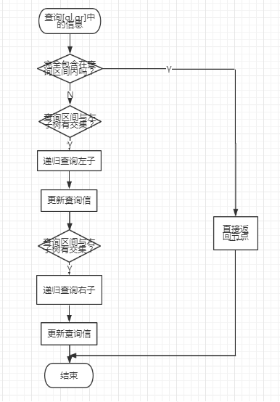
点修改：query操作
//Pesudo code
//查询[ql,qr]中的信息
SET M to (L+R)/2
IF this node entirely covered THEN
RETURN message needed directly
ELSE
IF queried interval covered by left subtree THEN
CALL query with left child
COMPUTE message needed
IF queried interval covered by right subtree THEN
CALL query with right child
COMPUTE message needed
RETURN message computed

Slide 46
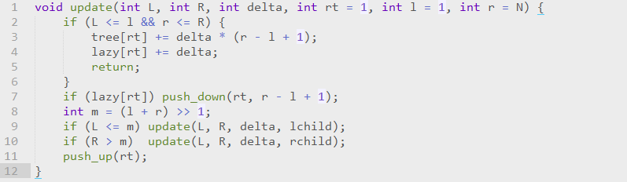
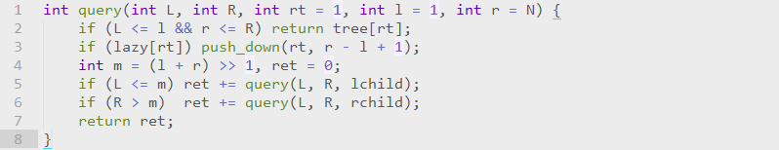
区间修改
Update : 利用lazy标志表明区间内的所有节点的值都被修改。
Query : 根据lazy标志计算出区间所查询的值，而不需要向下递归到每一个子节点。

Slide 47
City Horizon

Slide 48
题目大意
某天农夫约翰去城市溜牛。太阳落下，牛凝视着城市（成精啦），观赏着城市建筑形成的长方形的美丽轮廓。
视线所及范围内，共有建筑N（1~40000）幢，某建筑i的跨度为Ai至Bi（1~1,000,000,000）高度Hi（1~1,000,000,000）。找出N幢建筑围成的最大面积。
输入：
第1行 N
第2~N+1行 对应建筑的Ai&Bi&Hi
输出：
全部N栋建筑的总面积

Slide 49
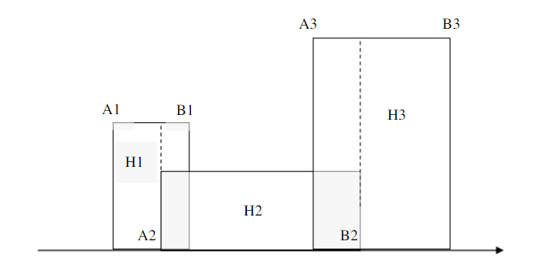
题解分析
由题意可以知道，这道题需要求的即是这些矩形的面积并。
考虑到题目中一个特殊的条件，所有的矩形的一边在一条直线上，我们可以好好利用这个条件：
所有的矩形在这条直线上的投影均与矩形的一个边长相等。
把矩形“压缩”成直线上的线段
每条线段都有一个权值，即矩形的高度Hi。

Slide 50
题解分析
利用线段树进行处理
计算面积并就相当于计算带权的线段并，即 S = H * (B – A)
当某条线段被多次覆盖时（比如下图中的线段A2B1），只取H值最大的进行计算。
下图中的矩形面积并为：
S = H1*(B1 – A1) + H2 * (A3 – B1) + H3 * (B3 – A3)

Slide 51
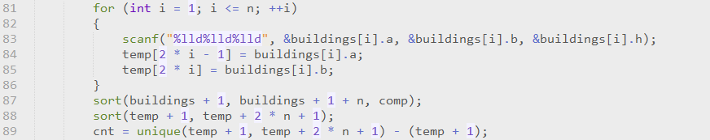
算法设计-离散化
由于题目中矩形左右坐标的范围非常大($\text{1<=}\text{Ai}\text{,}\text{Bi}\text{<=}{10}^{9}$)，如果建立大小为[1,${10}^{9}$)的线段树会占用大量的空间。因此我们采用离散化的方法来减小线段树的规模。
考虑到一共只有N<=40000个矩形，那么，这些矩形一共也只有N*2=80000个坐标值。
将这 80000个坐标值按大小排序
将原矩形中的左右坐标值分别用排序后的序号来代替。
这样，我们就把长度为[1,10^9)的线段离散化为[1,80000)的线段了。
而最后计算结果时，只需要根据序号找到原来的坐标值并带入计算即可。

Slide 52
算法设计-离散化
以样例输入为例：
输入的所有矩形区间：[2,5], [9,10], [6,8], [4,6]
将所有左右端点排序：2,4,5,6,8,9,10
离散化：
0 | 1 | 2 | 3 | 4 | 5 | 6
2 | 4 | 5 | 6 | 8 | 9 | 10
[Ai,Bi] | Hi
[2,5] | 1
[9,10] | 4
[6,8] | 2
[4,6] | 3
[Ai,Bi] | Hi
[0,2] | 1
[5,6] | 4
[3,4] | 2
[1,3] | 3

Slide 53
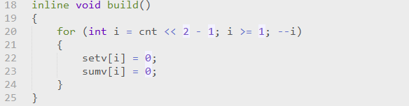
算法设计-线段树建树
采用自底向上的方法
从叶子节点开始，一开始将叶子节点的权值（即所在区间的高度）初始化为0
逐层向上递推，根据区间相加的性质由左右子节点的值计算父亲节点的值
父亲节点和左右子节点的关系为： T[o] = T[o*2] + T[o*2+1]
由于叶子节点的值全部为0，可以直接将线段树中所有节点的值都初始化为0
线段树的节点总数为1+2+4+…+2^h=2^(h+1)-1，其中h为树的高度。
由于h=[log(L)]<log(L)+1, 2^(h+1)-1<4L-1, 所以这里建立了一棵4L-1个节点的线段树。

Slide 54
算法设计-线段树建立
0 | 1 | 2 | 3 | 4 | 5 | 6
2 | 4 | 5 | 6 | 8 | 9 | 10
区间矩形面积并
区间权值
0
0
[0,6]
重叠的矩形共享边界
这样区间不就重叠了吗？
单点的权值并没有意义
有意义的是线段上的权值
0
0
[0,3]
0
0
[3,6]
0
0
[0,1]
0
0
[1,3]
0
0
[3,4]
0
0
[4,6]
0
0
[1,2]
0
0
[2,3]
0
0
[4,5]
0
0
[5,6]

Slide 55
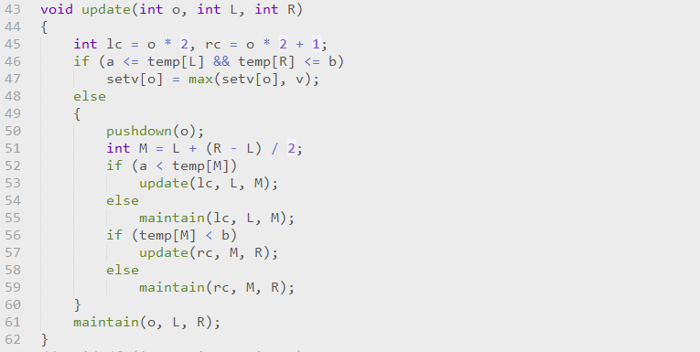
算法设计-线段树更新
区间记录线段的权值（即高度）
Setv[o]做懒惰标记，表示将区间所有线段的权值都修改为setv值
Maintain函数维护区间的矩形面积并（类似于pushup）

Slide 56
算法设计-线段树更新
temp数组
加入矩形[2,5]，高度为1
0 | 1 | 2 | 3 | 4 | 5 | 6
2 | 4 | 5 | 6 | 8 | 9 | 10
0
0
[2,5]
3
[0,6]
与temp[M}比较：
左端点更小则递归左子树
右端点更大则递归右子树
3
0
0
[0,3]
0
0
[3,6]
0
0
0
1
[1,3]
0
1
[0,1]
0
0
[3,4]
0
[4,6]
2
0
1
1
0
0
0
[5,6]
0
0
[1,2]
0
0
[2,3]
0
[4,5]

Slide 57
算法设计-线段树更新
加入矩形[9,10]，高度为4
0 | 1 | 2 | 3 | 4 | 5 | 6
2 | 4 | 5 | 6 | 8 | 9 | 10
与temp[M}比较：
左端点更小则递归左子树
3
0
[0,6]
7
0
[0,6]
[9,10], 4
右端点更大则递归右子树
3
0
[0,3]
0
0
[3,6]
3
0
[0,3]
4
0
[3,6]
2
1
[0,1]
3
0
[1,3]
0
0
[3,4]
0
0
[4,6]
2
1
[0,1]
1
0
[1,3]
0
0
[3,4]
4
0
[4,6]
1
1
[1,2]
0
0
[2,3]
0
0
[4,5]
0
0
[5,6]
1
1
[1,2]
0
0
[2,3]
0
0
[4,5]
4
4
[5,6]

Slide 58
算法设计-线段树更新
加入矩形[6,8]，高度为2
0 | 1 | 2 | 3 | 4 | 5 | 6
2 | 4 | 5 | 6 | 8 | 9 | 10
与temp[M}比较：
左端点更小则递归左子树
7
0
[0,6]
11
0
[0,6]
右端点更大则递归右子树
[6,8], 2
3
0
[0,3]
4
0
[3,6]
3
0
[0,3]
8
0
[3,6]
2
1
[0,1]
1
0
[1,3]
0
0
[3,4]
4
0
[4,6]
2
1
[0,1]
1
0
[1,3]
4
2
[3,4]
4
0
[4,6]
1
1
[1,2]
0
0
[2,3]
0
0
[4,5]
4
4
[5,6]
1
1
[1,2]
0
0
[2,3]
0
0
[4,5]
4
4
[5,6]

Slide 59
算法设计-线段树更新
加入矩形[4,6]，高度为3
0 | 1 | 2 | 3 | 4 | 5 | 6
2 | 4 | 5 | 6 | 8 | 9 | 10
与temp[M}比较：
左端点更小则递归左子树
11
0
[0,6]
16
0
[0,6]
右端点更大则递归右子树
[4,6], 3
3
0
[0,3]
8
0
[3,6]
8
0
[0,3]
8
0
[3,6]
2
1
[0,1]
1
0
[1,3]
4
2
[3,4]
4
0
[4,6]
2
1
[0,1]
6
3
[1,3]
4
2
[3,4]
4
0
[4,6]
1
1
[1,2]
0
0
[2,3]
0
0
[4,5]
4
4
[5,6]
1
1
[1,2]
0
0
[2,3]
0
0
[4,5]
4
4
[5,6]

Slide 60
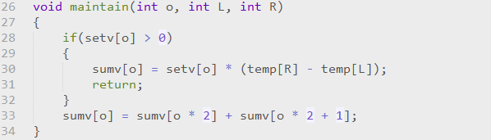
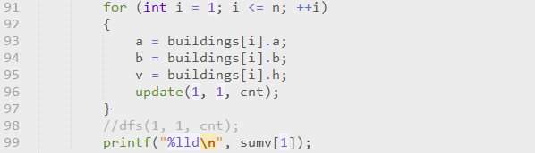
算法设计-线段树查询
本题需要求解输入的所有矩形的面积并
对应到线段树，即为求解总区间上的矩形面积并
由于在线段树更新过程中，maintain会动态更新各个节点上维护的矩形面积并
因此，利用输入的所有矩形将线段树更新完毕后，根节点维护的矩形面积并即为所有矩形的面积并。

Slide 61
算法设计-线段树查询
查询所有输入矩形的面积并
更新操作同步地维护了面积并
直接返回根节点存储的面积并即可
16
0
[0,6]
8
0
[0,3]
8
0
[3,6]
2
1
[0,1]
6
3
[1,3]
4
2
[3,4]
4
0
[4,6]
1
1
[1,2]
0
0
[2,3]
0
0
[4,5]
4
4
[5,6]

Slide 62
程序测试
测试数据
Input:
4
2 5 1
9 10 4
6 8 2
4 6 3
Output:
16

Slide 63
Segment Tree
Range: poj 2761

Slide 64
CONTENT LIST
Content 01 Segment Tree
DEF of Segment Tree
BASIC OPERATIONS of Segment Tree
Content 02 Treap
DEF & STRUCTURE of TREAP
BASIC OPERATION of Treap
Content 03 POJ2761
The Structures needed
How to CONSTRUCT the Treap
65%
Content 04 Other
Some interesting things during the debug
50%
85%
40%

Slide 65
BACKGROUND
KNOWLEDGE
Data Structure TREAP
and What is SEGMENT TREE
START

Slide 66
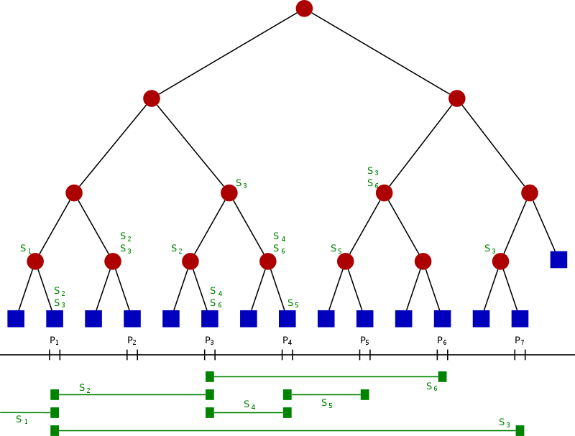
Segment Tree
Definition & Complexity
A segment tree is a tree data structure used for storing information about intervals, or segments. It allows querying which of the stored segments contain a given point. It is, in principle, a static structure; that is, it's a structure that cannot be modified once it's built. A similar data structure is the interval tree.
A segment tree for a set I of n intervals uses O(n log n) storage and can be built in O(n log n) time. Segment trees support searching for all the intervals that contain a query point in O(log n + k), k being the number of retrieved intervals or segments.

Slide 67
SEGMENT TREE
Build
Update
Query
Structure & Basic Functions
Build the Seg-ment tree by the total length of the segment tree
Update the value of the node and meanwhile update its parent nodes
Find the total va-lue of some inter-val or node by a kind of me-thod like binary search
BASIC FUNDTION
Build
01
STRUCTURE
BASIC FUNCTION
Update
02
Each node or leaf v in T stores the interval Int(v) and a set of intervals, in some data structure. This canonical subset of node v contains the intervals [x, x′] from I such that [x, x′] contains Int(v) and does not contain Int(parent(v)). That is, each node in T stores the segments that span through its interval, but do not span through the interval of its parent.
BASIC FUNCTION
Query
03

Slide 68
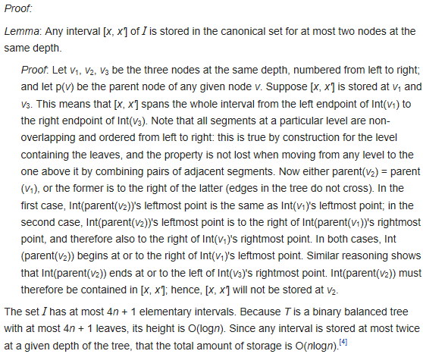
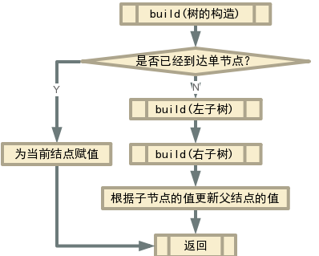
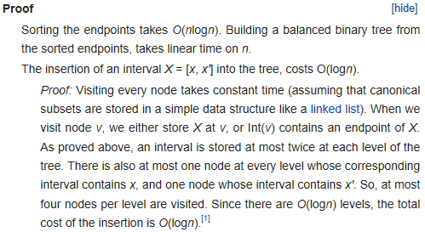
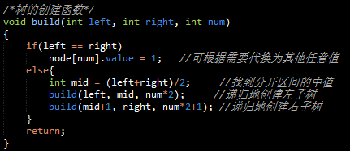
SEGMENT TREE
Basic Function: Build
BUILD
BUILD a segment tree from the set of segments I as follows. First, the endpoints of the intervals in I are sorted. The elementary intervals are obtained from that. Then, a balanced binary tree is built on the elementary intervals, and for each node v it is determined the interval Int(v) it represents. It remains to compute the canonical subsets for the nodes. To achieve this, the intervals in I are inserted one by one into the segment tree. An interval X = [x, x′] can be inserted in a subtree rooted at T, using the following procedure

Slide 69
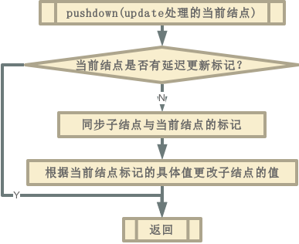
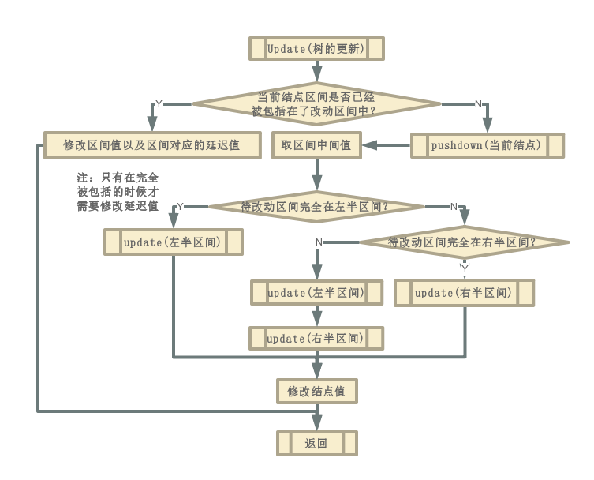
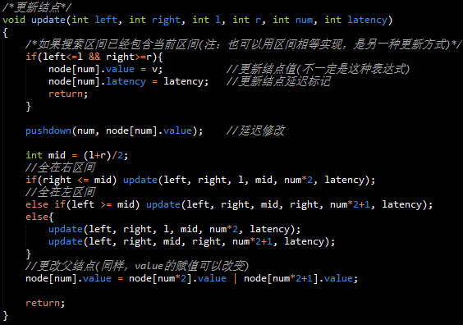
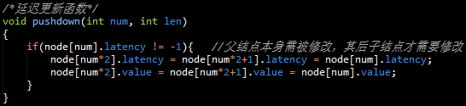
SEGMENT TREE
Basic Function: Update
UPDATE
UPDATE the value and latency of the node to ensure the correctness of the result of later update and query

Slide 70
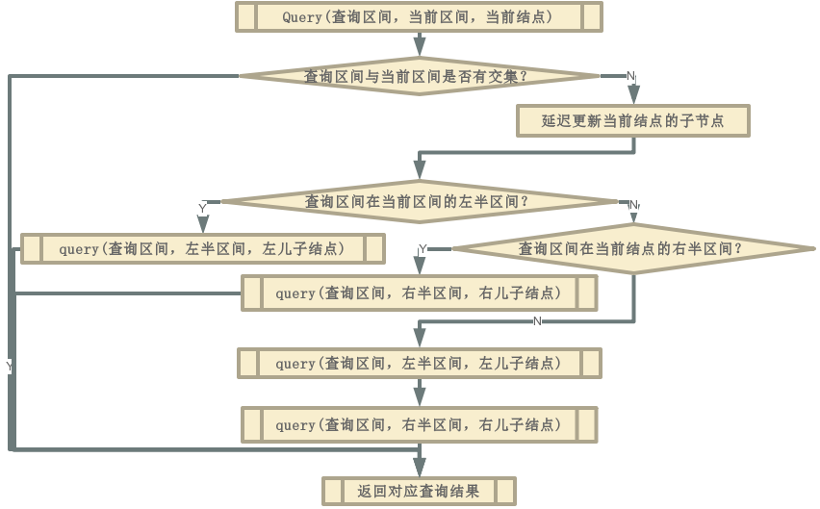
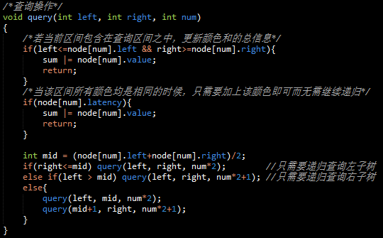
SEGMENT TREE
Basic Function: QUERY
QUERY
Query algorithm visits one node per level of the tree, so O(logn) nodes in total. In the other hand, at a node v, the segments in I are reported in O(1 + kv) time, where kv is the number of intervals at node v, reported. The sum of all the kv for all nodes v visited, is k, the number of reported segments.

Slide 71
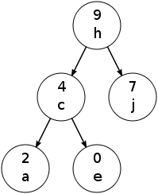
HEAP TREE
Structure & basic functions
Basic Function: ROTATE
Rotate the tree by left or by right to guarantee its heap property
STRUCTURE
Basic Function: INSERT
Insert the node into the tree by its value and call the rotate if the random do not accord
AS the picture in the slide shows, the structure of the tree is determined by the requirement that it be heap-ordered: that is, the priority number for any non-leaf node must be greater than or equal to the priority of its children.
Basic Function: Delete
Delete the node from the tree
Basic Function: KTH
Find the Kth element in the tree

Slide 72
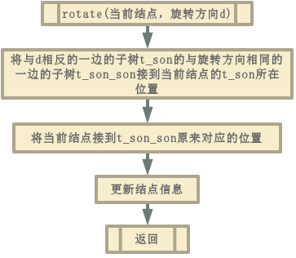
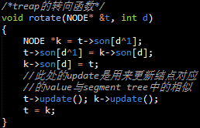
HEAP TREE
Basic Function: ROTATE
ROTATE
1
2
ROTATE so that the root node is the maximum-priority node, and its left and right subtrees are formed in the same manner from the subsequences of the sorted order to the left and right of that node.
3
4

Slide 73
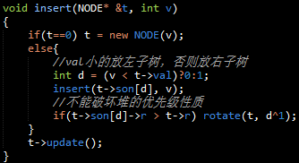
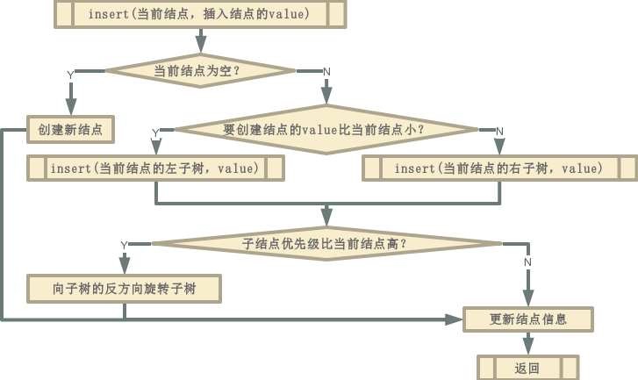
HEAP TREE
Basic Function: INSERT
1
INSERT
2
3
To INSERT a new key x into the treap, generate a random priority y for x. Binary search for x in the tree, and create a new node at the leaf position where the binary search determines a node for x should exist. Then, as long as x is not the root of the tree and has a larger priority number than its parent z, perform a tree rotation that reverses the parent-child relation between x and z.
4
Notes:
举例

Slide 74
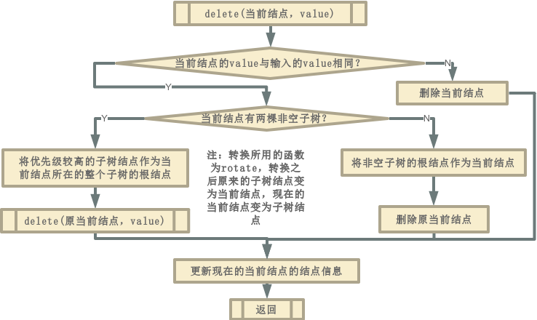
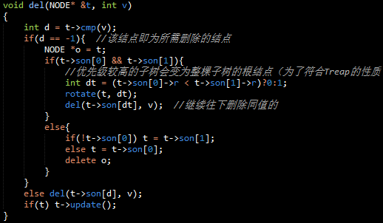
HEAP TREE
Basic Function: Delete
1
2
3
4
DELETE
To DELETE a node x from the treap, if x is a leaf of the tree, simply remove it. If x has a single child z, remove x from the tree and make z be the child of the parent of x (or make z the root of the tree if x had no parent). Finally, if x has two children, swap its position in the tree with the position of its immediate successor z in the sorted order, resulting in one of the previous cases. In this final case, the swap may violate the heap-ordering property for z, so additional rotations may need to be performed to restore this property.
Notes:
举例

Slide 75
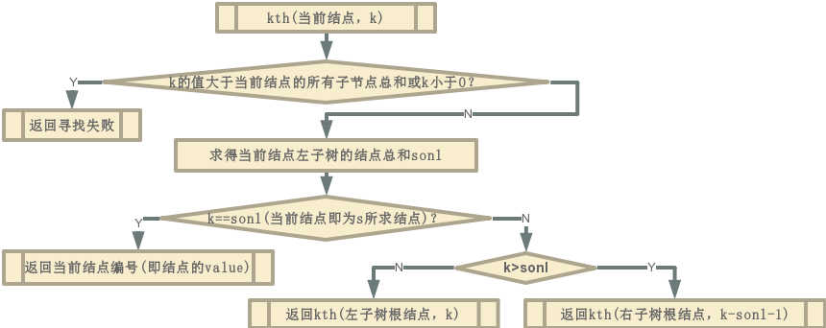
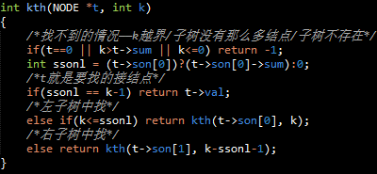
HEAP TREE
Basic Function: Kth
Kth
1
KTH find the kth element inside the subtree of the input node with the complexity of O(log n)
【a kind of binary search】
2
3
4

Slide 76
POJ 2761
Solve Feed Dog with treap
and segment tree
ABOUT US

Slide 77

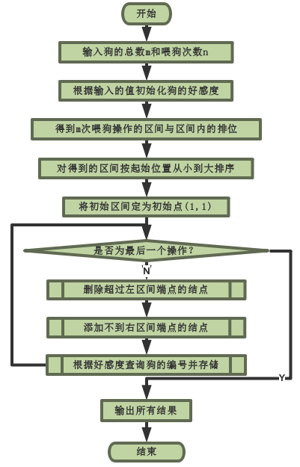

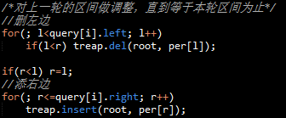
POJ 2761
The way we construct the treap
“
Any feeding intervals will not contain another completely, though the intervals may intersect with each other.
In brief, as the interval is randomly choosed, therefore it is impossi-ble to find the relationship between the kth perfer dog in the selected interval and its perference level in the whole queue. So we will change the tree we have built to one that only contains the interval we need in this turn by insert and delete intervals contained in the previous tree. The specific algorithm is showed in the picture in the left.
Notes:
此处最好举个例子

Slide 78

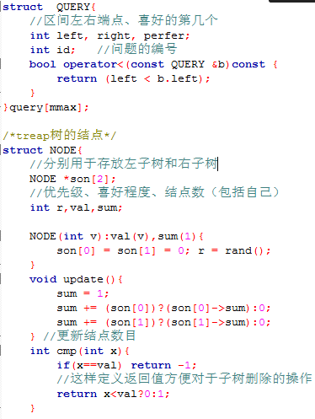
POJ 2761
The way we reflect the input information into treap and segment tree
“
Any feeding intervals will not contain another completely, though the intervals may intersect with each other.
The way me make sure that every time we can get the tree we want is to sort the interval by their left endpoints at first, since the interval will not contain another one completely, so each time we only need to delete the left subintervals not contain in the current interval and add the right subintervals appear in the current one. There is an example.
[PS : We insert the node by marking its pereference level as its key so that when we delete the nodes we just need to change the position of the dog into its perference which is unique in the whole queue.]

Slide 79
Other
Maybe I am crazy this section
is about
complains and feedback
NEXT

Slide 80
INFORMATION LIST
There are websites I get what I report in the slides
https://en.wikipedia.org/wiki/Segment_tree.
http://blog.csdn.net/metalseed/article/details/8039326.
https://en.wikipedia.org/wiki/Treap
http://blog.csdn.net/u013480600/article/details/24402431

Slide 81
POJ 3667
Hotel Problem
Reporter：Chao Dong

Slide 82
线段树回顾
Review the Algorithm of segment tree

Slide 83
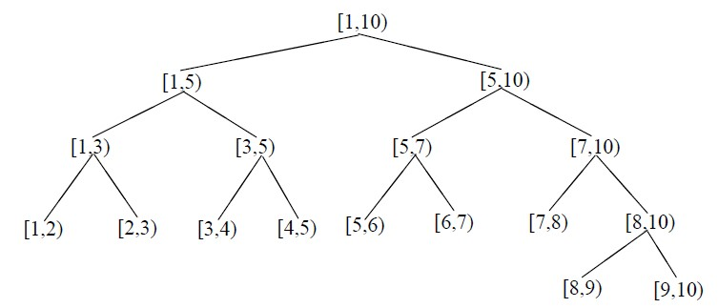
线段树的定义
The definition of segment tree
是一棵二叉树，树中的每一个结点表示了一个区间[a,b]。
叶子节点表示一个单位区间。
对非叶结点所表示的区间[a,b]，其左儿子表示的区间是[a,(a+b)/2]，右儿子表示的区间是[(a+b)/2+1,b]。
线段树是一种二叉树结构，而且是一种平衡树。它将线段区间组织成树形的结构，每个节点表示一条线段。
由于一个线段对应于一个区间，因此线段树也可以叫做“区间树”。
还有另外一类问题，线段树的每个节点表示一个点，称为“点树”，比如用于求第K小数的线段树。

Slide 84
线段树的性质
The property of segment tree
线段树是一棵平衡树，树的高度为log2N。
线段树把区间上的任意一条长度为L的线段都分为不超过2log2L条线段的并。
任两个结点要么是包含关系（纵），要么没有共同部分（横），不可能部分重叠。
给定一个叶子p，从根到p路径上所有结点代表的区间都包含p，且其他结点代表的区间都不包含点p。

Slide 85
线段树的基本操作
The operatarion of segment tree
线段树的建立(build)。
线段树的查询(query)。
线段树的更新(update)。
线段树的向下延时更新(pushdown)。
…

Slide 86
HOTEL问题
The hotel problem

Slide 87
问题描述
Description
牛仔们表示世界那么大我要去看看，贝西建议住BULLmoose酒店，该酒店有N（1~50000）间房排成一溜。
牛仔和其他旅客成群结队（队伍大小Di）的入住酒店并到前台登记。每个队伍为每个人申请一间房。大堂经理为他们分配Di间连续的房间，否则请他们另寻住处。大堂经理总是从尽可能小的房间号开始分配。
游客们离开时也是联号退房，因此前台知道从Xi到Xi+Di-1是空房间（有些本来就是空的）。
你的任务是找到M（1~50000）次操作后可入住的房间。
输入：第一行 总数N 操作条数M
第二~M+1行 入住：1 Di
退房：2 Xi Di
输出：对于每次入住，输出首房间号r，如果没有足够房间输出0。

Slide 88
问题分析-暴力解
Analysis-brute force
Init:
1 | 2 | 3 | 4 | 5 | 6 | 7 | 8 | 9 | 10
如果直接用暴力解法，维护一个长度为50000的数组，每次进行查房、退房操作时，遍历数组，得到结果。
显然， 遍历的复杂度为O(n),查房操作为n次，总复杂为O(n²)。
经过测试，发现超时。
Check in(3):
1 | 2 | 3 | 4 | 5 | 6 | 7 | 8 | 9 | 10
Check in(3):
1 | 2 | 3 | 4 | 5 | 6 | 7 | 8 | 9 | 10
Check out(5, 5):
1 | 2 | 3 | 4 | 5 | 6 | 7 | 8 | 9 | 10

Slide 89
问题分析-线段树
Analysis-Segment tree
最大的问题
“
怎么知道一个区间的最大连续空房间数？
”
3 | 4 | 5 | 6
[3,6]最大连续空房间数：2
1 | 2 | 3 | 4 | 5 | 6 | 7 | 8 | 9 | 10
[1,10]最大连续空房间数：3

Slide 90
定义一个操作
Define an operation
使用一个五元组(l, Ll, rl, left, right)来表示房间号left到房间号right的连续区间。
其中l表示该区间内的连续空房间的最大长度。
Ll表示从i从左向右数，连续空房间的最大长度。
rl表示从j从右向左数，连续空房间的最大长度。
Left, right 即为该区间的范围。
3 | 4 | 5 | 6
{2, 2, 0, 3, 6}
1 | 2 | 3 | 4 | 5 | 6 | 7 | 8 | 9 | 10
{3, 2, 2, 1, 10}
6 | 7
{2, 2, 2, 6, 7}
在某区间所有房间都为空时，该区间：
L = ll = rl = right – left + 1

Slide 91
定义一个操作
Define an operation
对于两个相邻的区间[i, j], [j+1, k]，定义运算’+’，{l1, ll1, rl1, i, j} + {l2, ll2, rl1, j+1, k}的结果为{l3, ll3, rl3, left, right}, 其中：
l3 = max(l1, l2, rl1 + ll2);
ll3 = (j – I + 1 == l1) ? l1 + ll2 // 如果左边的区间都是空房间
: ll1;
rl3 = (k – (j + 1) + 1 == l2) ? rl2 + r2 // 如果右边的区间都是空房间
: rl1;
Left = i, right = k;
[i, j]+[j+1, k] == [i, k]
3 | 4 | 5 | 6
+
7 | 8
=
3 | 4 | 5 | 6 | 7 | 8
{2, 2, 2, 3, 8}
+
{2, 2, 2, 7, 8}
=
{2, 2, 2, 3, 8}
{2, 2, 0, 3, 6}
2 | 3 | 4
+
5 | 6 | 7 | 8
=
2 | 3 | 4 | 5 | 6 | 7 | 8
{4, 0, 0, 2, 8}
+
{2, 2, 0, 5, 8}
=
{4, 0, 0, 2, 8}
{2, 0, 2, 2, 4}

Slide 92
证明
Proof
假设区间[i, k]被分为[i, j]和[j+1, k]两个子区间。
区间[i, k]的最大空房间长度为以下三者的最大值：两个子区间内的最大空房间长度，跨过两个子区间的最大空房间长度。因而max(l1, l2, rl1 + ll2}即为[i, k]的最大空房间长度。
如果[i, j]都为空房间，显然l1 + ll2是原区间的ll值; 否则ll = ll1;
如果[j+1, k]都为空房间，同理 rl1 + l2是原区间的rl值; 否则rl = rl2;
2 | 3 | 4 | 5 | 6 | 7 | 8
{5, 5, 0, 2, 8}
2 | 3 | 4
{3, 3, 3, 2, 4}
5 | 6 | 7 | 8
{2, 2, 0, 5, 8}

Slide 93
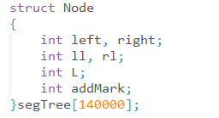
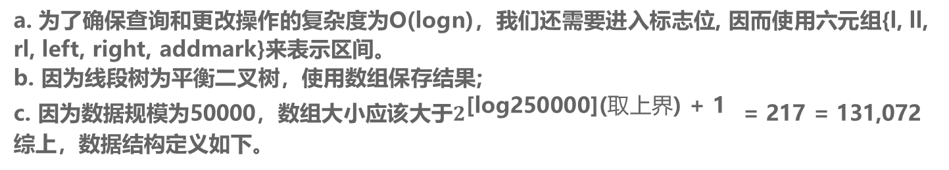
线段树-数据结构
Segment-data struction
a. 为了确保查询和更改操作的复杂度为O(logn)，我们还需要进入标志位, 因而使用六元组{l, ll, rl, left, right, addmark}来表示区间。
b. 因为线段树为平衡二叉树，使用数组保存结果;
c. 因为数据规模为50000，数组大小应该大于$2^{\text{[}\text{log}\text{250000](}取上界\text{) + 1 }}$ = 217 = 131,072
综上，数据结构定义如下。

Slide 94
线段树-建树
Segment-build()
(10,10,10,-1)
(l,ll,rl,mark)
内部结点
(1,10)
(left,right)
(5,5,5,-1)
(5,5,5,-1)
(l,ll,rl,mark)
叶结点
(1,5)
(6,10)
(left,right)
(2,2,2,-1)
(3,3,3,-1)
(2,2,2,-1)
(3,3,3,-1)
(1,2)
(3,5)
(1,2)
(3,5)
(1,1,1,-1)
(2,2,2,-1)
(1,1,1,-1)
(1,1,1,-1)
(1,1,1,-1)
(1,1,1,-1)
(1,1,1,-1)
(1,1,1,-1)
(2,2,2,-1)
(1,1,1,-1)
(1,1,1,-1)
(1,1)
(2,2)
(3,3)
(4,5)
(6,6)
(7,7)
(8,8)
(9,10)
(1,1,1,-1)
(1,1,1,-1)
(1,1,1,-1)
(1,1,1,-1)
(1,1,1,-1)
(1,1,1,-1)
(4,4)
(5,5)
(9,9)
(10,10)

Slide 95
线段树-更新
Segment-update()
(10,10,10,-1)
(7,0,7,-1)
(l,ll,rl,mark)
内部结点
Update(1,3,0)
// 将1-3号房间设为已使用
(1,10)
(left,right)
(5,5,5,-1)
(2,0,2,-1)
(5,5,5,-1)
(l,ll,rl,mark)
叶结点
(1,5)
(6,10)
(left,right)
(0,0,0,0)
(2,0,2,-1)
(2,2,2,-1)
(3,3,3,-1)
(2,2,2,-1)
(3,3,3,-1)
(1,2)
(3,5)
(1,2)
(3,5)
(1,1,1,-1)
(1,1,1,-1)
(1,1,1,-1)
(2,2,2,-1)
(1,1,1,-1)
(1,1,1,-1)
(1,1,1,-1)
(2,2,2,-1)
(0,0,0,0)
(1,1)
(2,2)
(3,3)
(4,5)
(6,6)
(7,7)
(8,8)
(9,10)
(1,1,1,-1)
(1,1,1,-1)
(1,1,1,-1)
(1,1,1,-1)
(4,4)
(5,5)
(9,9)
(10,10)

Slide 96
线段树-查询
Segment-query()
(7,0,7,-1)
(10,10,10,-1)
(l,ll,rl,mark)
内部结点
query(3)
//查找空余三个房间的最小首地址
(1,10)
(left,right)
(2,0,2,-1)
(5,5,5,-1)
(5,5,5,-1)
(l,ll,rl,mark)
叶结点
(1,5)
(6,10)
(left,right)
(2,0,2,-1)
(0,0,0,0)
(3,3,3,-1)
(2,2,2,-1)
(2,2,2,-1)
(3,3,3,-1)
5+2 >= 3,
返回首地址：4
(1,2)
(3,5)
(1,2)
(3,5)
(1,1,1,-1)
(0,0,0,0)
(1,1,1,-1)
(1,1,1,-1)
(2,2,2,-1)
(1,1,1,-1)
(1,1,1,-1)
(2,2,2,-1)
(1,1,1,-1)
(1,1)
(2,2)
(3,3)
(4,5)
(6,6)
(7,7)
(8,8)
(9,10)
(1,1,1,-1)
(1,1,1,-1)
(1,1,1,-1)
(1,1,1,-1)
(4,4)
(5,5)
(9,9)
(10,10)

Slide 97
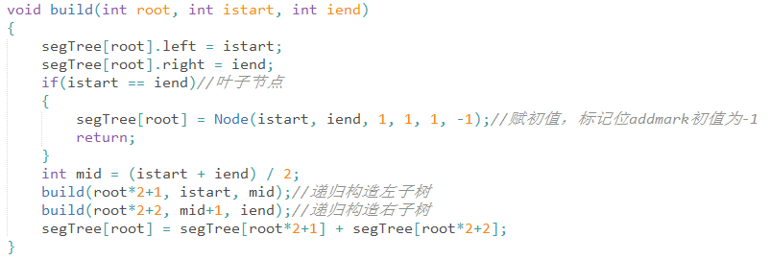
线段树-建树
Segment-build()

Slide 98
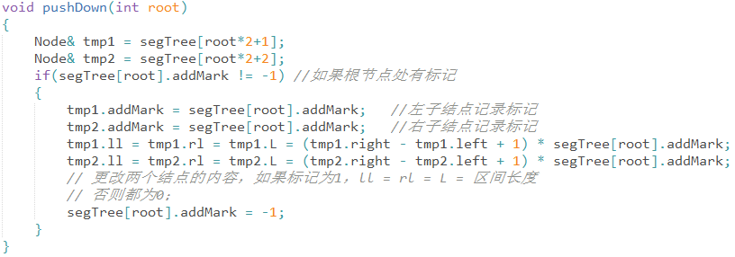
线段树-延迟标记
Segment-pushdown()

Slide 99
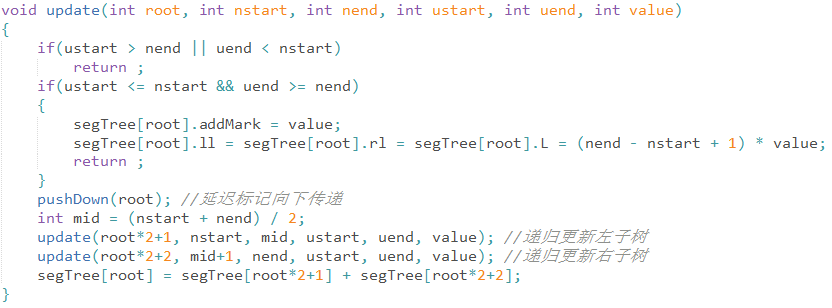
线段树-更新
Segment-update()

Slide 100
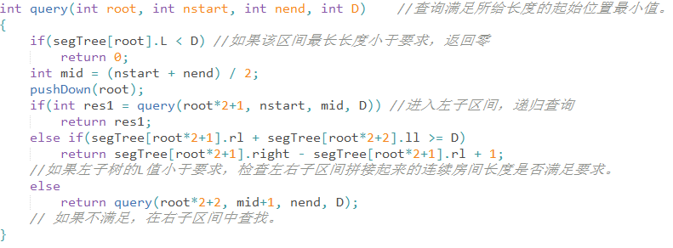
线段树-查询
Segment-query()

Slide 101
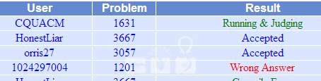
程序测试
test
Input
10 6
1 3
1 3
1 3
1 3
2 5 5
1 6
Output
1
4
7
0
5

Slide 102
EOF

